Slide 1
Pemrograman Web Lanjut (4)
*PPT ini dibuat untuk hasil dari pertemuan 4.
Luqman Al-Hakim 171-111-118

Slide 2
Apa itu Library?
• Library adalah sekumpulan kelas dan fungsi yang dibuat untuk membantu pengembang aplikasi untuk dapat membangun aplikasi dengan lebih cepat dan lebih efisien.
Beberapa library yang wajib diketahui oleh
pengembang di antaranya adalah:
1. Database
2. Input
3. File Uploading
4. Session
5. Url Class
6. Validation
7. Pagination

Slide 3
Apa itu Helper?
• Helper juga berfungsi untuk membantu pengembang membangun aplikasi secara lebih cepat dan efisien. Setiap helper bisa terdiri dari beberapa fungsi, dimana setiap fungsi dari helper melakukan satu pekerjaan yang spesifik tanpa ada ketergantungan terhadap fungsi yang lain.
Contoh helper:
1. URL helper : membantu dalam pembuatan link.
2. Form helper : membantu untuk membuat element- element form.
3. Text helper : membantu untuk pekerjaan berformat text.
4. Cookie helper : membantu untuk penanganan cookies.
5. File helper : membantu untuk kerja dengan file.

Slide 4
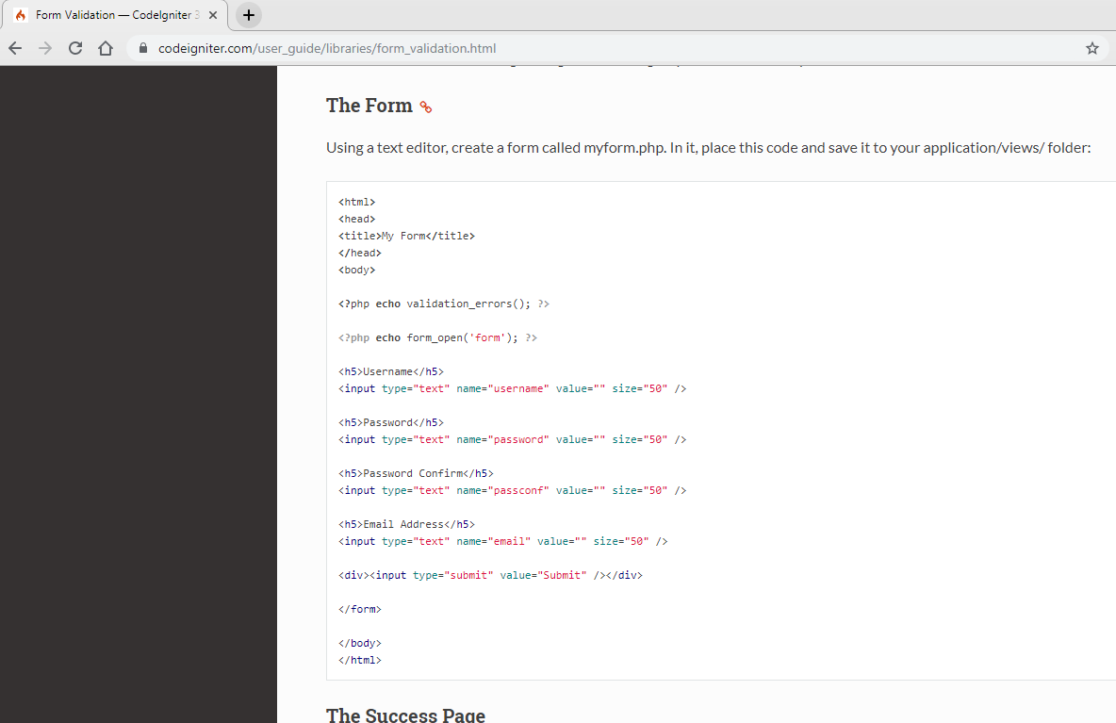
• Step 1, baca dan pahami “helper dan form validation” di CodeIgniter
*https://codeigniter.com/user_guide/general/helpers.html
*https://codeigniter.com/user_guide/libraries/form_validation.html

Slide 5
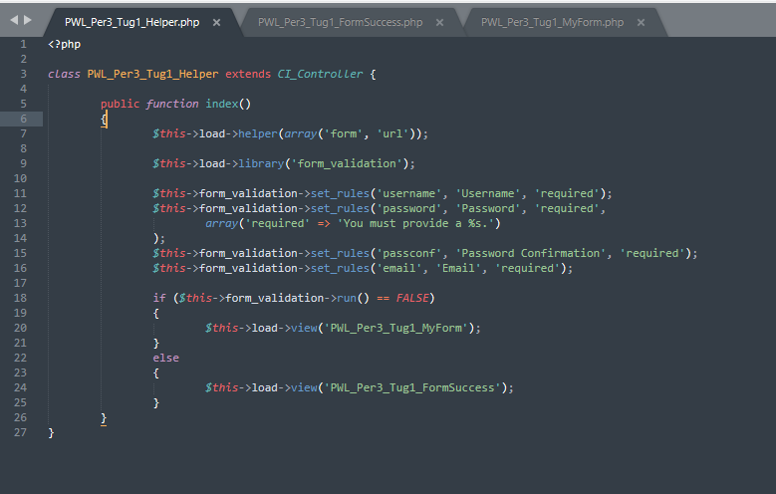
• Step 2, script file untuk untuk form validation (controller)

Slide 6
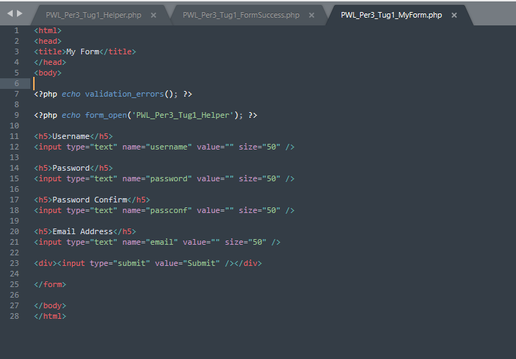
• Step 3, script file untuk menampilkan form (view)

Slide 7
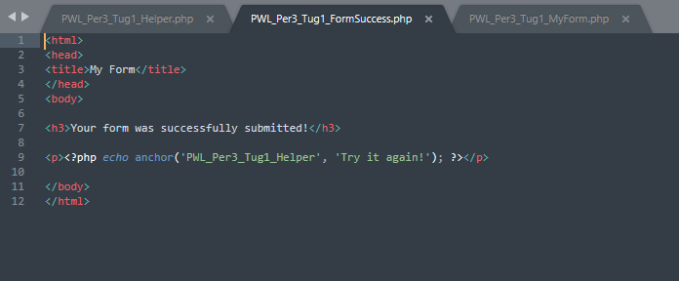
• Step 4, script file untuk menampilkan form berhasil di input (view)

Slide 8
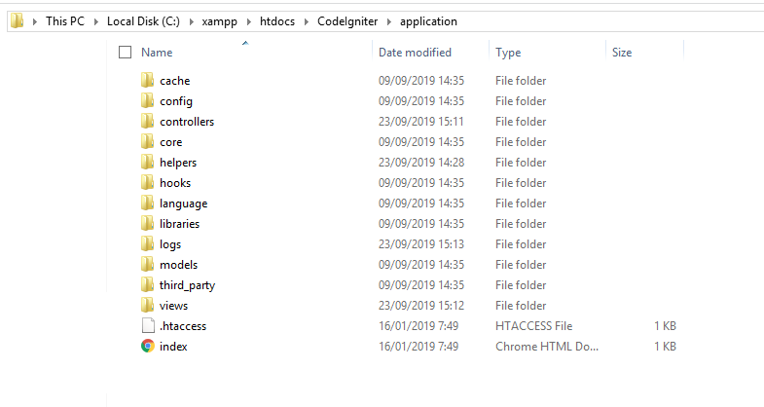
• Step 5
Put file .php untuk controller pada folder “xampp/htdocs/CodeIgniter/application/controllers”
Put file .php untuk view pada folder “xampp/htdocs/CodeIgniter/application/views”
*Lakukan hal yang sama
untuk upload file di FileZilla (tutorial upload file di FileZilla sudah dijelaskan di PPT 1-2).

Slide 9
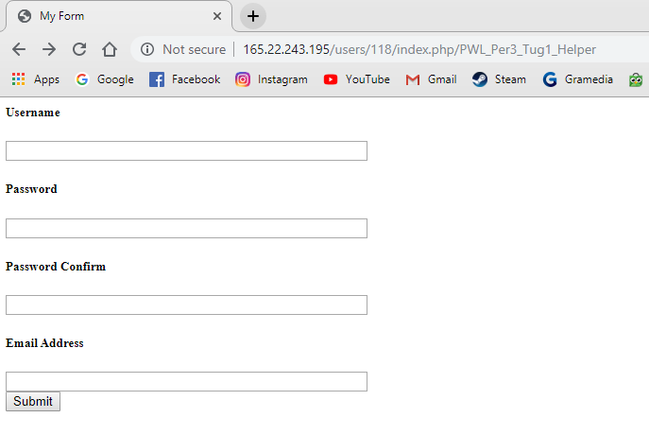
• Step 6, jalankan file php dengan mengakses
“http://165.22.243.195/users/118/index.php/
PWL_Per3_Tug1_Helper”

Slide 10
Terima kasih :)

